Slide 1
Психологічна служба
Пирятинського ліцею

Slide 2
Психологічна служба ліцею інформує
Як
поводитися
під час

Slide 3
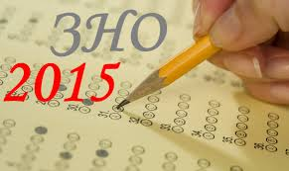
Екзаменаційні матеріали містять завдання різного рівня складності, але всі вони розроблені відповідно до програми ЗНО. Серед них завжди є такі, що Ви можете виконати швидко й правильно. Частина завдань відповідає вищому рівню складності, проте й вони передбачені шкільною програмою, а отже, доступні для виконання.
Перед початком роботи не пошкодуйте кількох хвилин, щоб опанувати хвилювання. Пригадайте про ритмічне дихання, аутогенне тренування.
Подихайте глибоко, заспокойтеся.

Slide 4
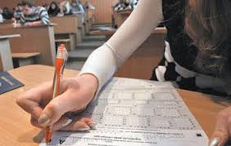
Зосередьтеся!
Ознайомившись із бланками відповідей і тестовим зошитом, зосередьтеся й забудьте про тих, хто навколо. Для Вас мають існувати тільки завдання тесту й годинник, що регламентує час.
Поспішайте не поспішаючи!

Slide 5
Не бійтеся!
Жорсткі рамки тривалості тестування не мають впливати на якість Ваших відповідей. Перед тим, як записати відповідь, перечитайте завдання двічі і переконайтеся, що Ви правильно зрозуміли інструкцію чи умову завдання.

Slide 6
Розпочинайте з простих завдань! Спочатку відповідайте на запитання, у яких повністю впевнені, пропускайте ті, що викликають сумніви. Коли заспокоїтеся, увійдете в робочий ритм, перестанете хвилюватися, ваша енергія буде спрямована на завдання, що викликають труднощі.
Пропускайте! Навчіться пропускати складні або незрозумілі завдання. Пам’ятайте: у тесті завжди будуть такі завдання, з якими ви обов’язково впораєтеся. Безглуздо втратити бали тільки тому, що ви не дійшли до «своїх» завдань, а застрягли на тих, що викликають труднощі.

Slide 7
Уважно ознайомтеся зі змістом завдання!
Не прагніть зрозуміти умову завдання «за першими словами», щоб зекономити час. Це може призвести до прикрих помилок навіть під час виконання найлегших завдань.
Думайте тільки про поточне завдання!
Завдання в тесті не пов’язані між собою, тому способи їх виконання можуть бути різними. Не намагайтеся наступне завдання виконати за аналогією до попереднього. Думайте тільки про те, що кожне нове завдання — це шанс набрати бали.
Відкидайте зайве!
Багато завдань можна виконати швидше, якщо не шукати відразу правильний варіант відповіді, а послідовно відкидати ті, що не відповідають умові. Метод виключення надасть Вам можливість сконцентрувати увагу всього на одному-двох варіантах, а не на всіх одразу, що набагато складніше.

Slide 8
Заплануйте два кола виконання роботи!
Розрахуйте час так, щоб за дві третини відведеного часу виконати всі зрозумілі завдання (перше коло). Так Ви встигнете набрати максимум балів на завданнях, у відповідях на які Ви цілком впевнені. Після цього ще раз поверніться до пропущених складних завдань і спробуйте їх виконати повторно (друге коло).
Угадуйте! Якщо Ви не знаєте правильної відповіді, покладіться на свою інтуїцію! Вибирайте варіант, який, на Вашу думку, має найбільшу вірогідність.

Slide 9
Перевіряйте! Обов’язково відведіть час для перевірки роботи, щоб устигнути переглянути відповіді й уникнути можливих машинальних помилок.
Не втрачайте оптимізму! Прагніть виконати всі завдання, але пам’ятайте, що це не завжди можливо. Враховуйте, що кількість виконаних завдань цілком може бути достатньою для гарного результату.

Slide 10
Правила підготовки
1. Запорукою підтримання інтелектуальної форми є добра фізична форма.
2. Перш, ніж починати роботу, усвідом, що ти повинен зробити, скільки це має забрати часу, визнач порядок роботи.
3. Плануючи графік роботи, пам’ятай, що найвища продуктивність праці настає через 20-30 хв. після початку роботи. Найскладніше завдання доцільно виконувати саме тоді. Простіші й цікавіші — наприкінці. Проте, якщо тобі важко, починай роботу з цікавішого.

Slide 11
Правила підготовки
4. Заздалегідь облаштуй своє робоче місце так, щоб тебе нічого не відволікало від виконання завдань, а всі потрібні предмети були напохваті.
5. Намагайся у процесі роботи дотримуватися визначеного графіка.
6. Починай роботу, відпочивши. Найкращий відпочинок — 1,5-2 год. сну або прогулянка, спорт, допомога батькам по господарству, але не більше, інакше знову втомишся.
7. Першу годину можна працювати без перерви, а далі мають бути 5-10-хвилинні перерви через кожні 40-50 хв. напруженої роботи, під час яких можна виконувати фізичні вправи для релаксації. Не роби відпочинок тривалим.

Slide 12
Правила підготовки
8. Якщо якесь завдання не можеш виконати одразу, не розгублюйся, спробуй повторити за якийсь час.
9. Також май на увазі: розпочинати будь-яку серйозну роботу, розумову чи фізичну, варто не раніше, ніж через 20-30 хв. після доброї порції їжі. Перед навчанням не бажано вживати жирну їжу, бо від неї хилить на сон — організм зосереджується на перетравленні калорійних продуктів і кров від мозку прибуває до шлунка.
10. Залежно від психологічного типу («жайворонок» або «сова») максимально використовуй вранішній або вечірній час.

Slide 13
Правила підготовки
11. Не втрачай почуття впевненості у власних силах. Якщо це раптом трапилося, скороти обсяг завдань, щоб виконати їх успішно. Тримайся на позиції переможця, але не бійся й поразок. Перемога не завжди приходить до найсильнішого чи найспритнішого, але рано чи пізно вона приходить до того, хто повірить у себе.
Успіх завжди з тим, хто його прагне.
Повір у себе, щоб досягти успіху.

Slide 14
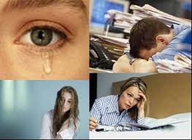
Правила підготовки
ти думаєш, що програєш, то програєш
ти чекаєш на невдачу, то вона прийде до тебе
ти думаєш про перемогу, то переможеш
ти думаєш, що не зможеш, то не зможеш
ти хочеш, але боїшся, то не досягнеш мети
ЯКЩО

Slide 15
Пам’ятка
ЗНО
2015
1. Позбутися хвилювання у перші хвилини тестування допоможе глибоке дихання: зробить вдих, потім повільний видих, уявляючи при цьому, що вдихаєте цілющий кисень, енергію, а видихаєте — хвилювання, невпевненість.
2. Не слід лякатися та засмучуватися у першу ж хвилину іспиту, що нічого не знаєш. Такого просто не може бути! Почніть із того питання, на яке можете правильно відповісти. Поступово пригадаєте й інші відповіді.

Slide 16
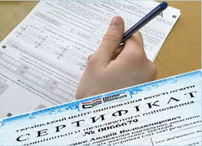
Пам’ятка
3. Якщо не знаєте відповіді, то краще запитання залишити й перейти до наступного. Якщо залишиться час, можна буде потім повернутися.
4. Пам’ятайте, що завдання в тестах не пов’язані одне з одним, тому знання, які застосували в одному, вже вирішеному, зазвичай не допомагають, а тільки заважають концентруватися та правильно відповідати далі.

Slide 17
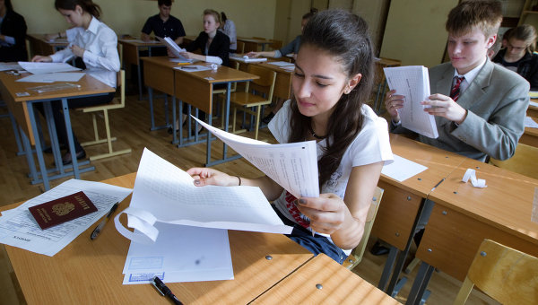
Пам’ятка
5. Більшість тестових завдань можна швидше вирішити, якщо не шукати одразу правильний варіант відповіді, а послідовно виключати ті, які явно не підходять. Метод виключення дозволяє сконцентрувати увагу на одному-двох варіантах.
6. Залиште час для перевірки своєї роботи, щоб встигнути продивитися її та помітити явні помилки.

Slide 18
Поради: як упоратися з екзаменаційним стресом
Повірте в себе. Ви не змогли б навчатися, якби І були на це не здатні. А це значить, що якщо ви виділите достатньо часу і підготуєтеся до іспиту належним чином, то обов’язково його складете, без зайвого хвилювання.
Не намагайтеся завжди зробити все. Завжди бути успішним і тягтися до зірок — це прекрасно. Але при цьому необхідно дотримуватися балансу. Думаючи, що оцінка нижча за «відмінно» означає провал, ви зводите для себе гори марного стресу. Необхідно завжди намагатися робити все добре, але не забувати, що ніхто не може постійно залишатися ідеалом.

Slide 19
Поради: як упоратися з екзаменаційним стресом
Плануйте й уживайте послідовних заходів для подолання проблем. Якщо чогось не розумієте в матеріалі курсу, то розладом і стресом ви не позбудетеся проблем. Необхідно вирішувати їх спочатку, дотримуючись порад вчителя або шукати допомоги в товаришів.
Не тримайте все в собі. Шукаючи підтримки у друзів і ділячись із ними проблемами, ви значно знижуєте свою тривогу перед майбутнім іспитом.
Дивіться на все у перспективі. Іспити можуть здаватися вам найзначнішою подією зараз, але в контексті всього вашого далекого життя це лише невелика її частина.

Slide 20
Поради: як упоратися з екзаменаційним стресом
Уникайте паніки. Нервувати перед іспитом — це природно, але панікувати — непродуктивно, тому що ви не зможете мислити чітко. Найшвидший і найбільш ефективний спосіб подолання відчуття стресу й паніки — це заплющити очі й зробити кілька повільних, глибоких вдихів і видихів. Це заспокоїть вашу нервову систему. Одночасно можна проговорити про себе кілька разів: «Я спокійний і розслаблений» або «Я знаю, що зможу це зробити, і зроблю це добре». Якщо ви відчуваєте у своїй голові порожнечу — не панікуйте! Паніка тільки ускладнить процес згадування та сприйняття інформації. Натомість, спробуйте на хвилину зосередитися на повільному, глибокому подиху. Якщо ви все ж не можете згадати необхідної інформації, переходьте до іншого питання; поверніться до забутого пізніше.

Slide 21
Поради: як упоратися з екзаменаційним стресом
Після іспиту не потрібно марно гаяти час, засуджуючи та критикуючи себе за те, що, на вашу думку, ви зробили не так. Найчастіше власна самооцінка буває найбільш критичною.
Привітайте і похваліть себе за те, що зробили правильно; візьміть корисне з того, що ви могли б, на вашу думку, зробити краще, і починайте підготовку до наступного випробування.

Slide 22
Поради: як упоратися з екзаменаційним стресом
Якщо іспити справді змушують вас почуватися нездоровим, турбують або гнітять, не ховайте своїх почуттів. Поговоріть із кимось про це. У деяких культурах люди думають, що ділитися своїми почуттями й турботами з іншими — неправильно. Але це єдиний спосіб одержання допомоги и підтримки! В Англії кажуть: «Проблема, якою ти поділився, — вирішена проблема». Отже, ви обов’язково маєте знати того, з ким можете поділитися своїми турботами. Може, це буде ваш друг або член родини. Або вчитель. Або лікар. Якщо одна людина не зможе вам допомогти, то зможе інша.

Slide 23
П’ять способів
усе встигнути
Незабаром розпочнуться іспити ЗНО.
Як усе встигнути вивчити, повторити та ще й вирішити особисті справи?

Slide 24
П’ять способів
усе встигнути
Скористайтесь цими способами у боротьбі із втомою, напруженням, браком часу.

Slide 25
П’ять способів
усе встигнути
Плануйте завтрашній день. Заведіть блокнотик, у який щовечора записуйте, що вам треба зробити завтра.
І обов’язково перевіряйте, чи все із запланованого встигли зробити.

Slide 26
П’ять способів
усе встигнути
Не дивіться телевізор. Ваше життя набагато цікавіше, ніж життя героїв серіалу чи події у світі.
Якщо станеться щось глобальне, то ваші друзі, родичі сповістять вас. Не забувайте, вам ще потрібно багато встигнути для свого зоряного майбутнього!
Переконайтесь — життя без телевізора є.

Slide 27
П’ять способів
усе встигнути
Навчіться відпочивати. Відпочинок теж потрібно занести до списку важливих справ.
Тільки після доброго відпочинку, прогулянки відновиться ваша розумова працездатність і здатність запам’ятовувати складний навчальний матеріал.

Slide 28
П’ять способів
усе встигнути
Переводьте увагу з одного заняття на інше. Зміна видів робіт усуває одноманітність.
Після того, як ви 3 години просиділи за книжками, можете піти на консультацію до друзів або допомогти батькам.

Slide 29
П’ять способів
усе встигнути
Визначте пріоритети. Почніть свій день із вирішення важливого завдання.
Менш важливі справи залиште на завтра.

Slide 30
Бажаємо Вам успіху!

Slide 32
Психологічна служба
Пирятинського ліцею

